Slide 1
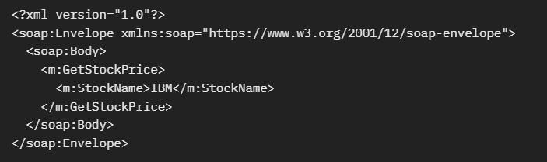
Bu dərslik, PHP proqramlaşdırma dilində SOAP API mövzusu haqqında olacaq.
SOAP Nədir?
SOAP (Simple Object Access Protocol) – veb servislər üçün bir protokoldur. O, XML adlı bir dil ilə işləyir və HTTP (internet protokolu) üzərindən məlumat göndərir. SOAP çox strukturlaşdırılmışdır – hər şey qaydalarla tənzimlənir, bu da onu etibarlı edir, amma bir az mürəkkəb ola bilər.
SOAP mesajı bir zərf kimidir: İçində başlıq (header) və bədən (body) var. Başlıqda əlavə məlumatlar olur(məsələn, şifrə), bədəndə isə əsas sorğu (request) və ya cavab (response) olur.
Nümunə: Bir SOAP sorğusu belə görünə bilər (XML formatında): Bu, "IBM şirkətinin səhm qiymətini ver" deyir.

Slide 2
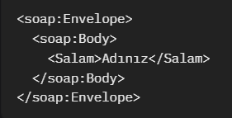
SOAP öyrənmədən əvvəl XML bilmək vacibdir?
Bəli, XML bilmək çox vacibdir, çünki SOAP tamamilə XML əsaslıdır – bütün mesajlar XML formatında yazılır. Amma tam mütəxəssis olmaq lazım deyil, sadəcə əsasları öyrənmək kifayətdir: XML necə strukturlaşır (etiketlər, atributlar, iç-içə elementlər).
Məsələn, bir SOAP mesajı belə görünür:
XML bilmədən bunu başa düşmək çətin olur. Başlayanda sadə XML dərslərinə baxacağıq, sonra SOAP-a keçəcəyik – bu, öyrənməni asanlaşdıracaq.

Slide 3
XML (eXtensible Markup Language - Genişləndirilə bilən İşarələmə Dili) proqramlaşdırma və məlumat idarəetməsində çox istifadə olunan bir texnologiyadır.
XML, HTML kimi işarələmə dili olsa da, HTML səhifələri göstərmək üçün (məsələn, veb saytların görünüşü), XML isə məlumatları saxlamaq və daşımaq üçün yaradılmış bir dildir. XML həm insanlar, həm də kompüterlər tərəfindən oxuna bilər.
XML, 1998-ci ildə W3C (World Wide Web Consortium) tərəfindən yaradılıb. O, SGML (Standard Generalized Markup Language) əsasında qurulub, amma daha sadədir. Məqsəd: Fərqli proqramlar arasında məlumat mübadiləsini asanlaşdırmaq.
Niyə XML? Çünki platformadan asılı deyil – Windows, Linux və ya mobil cihazlarda eyni işləyir. Məsələn, bir proqram XML faylı yaradır, başqa proqram onu oxuyur.
HTML-dən fərqi : HTML sabit etiketlərə malikdir (məsələn, paraqraf üçün), XML-də isə öz etiketlərinizi yarada bilərsiniz (məsələn, <kitab> kitab məlumatı üçün).

Slide 4

XML sadə qaydalara əsaslanır. Hər XML faylı mətn faylıdır ( .xml uzantısı ilə ) və etiketlərdən ibarətdir. Etiketlər < və > simvolları ilə açılır/bağlanır.
Deklarasiya: Hər XML faylı bu sətirlə başlaya bilər (vacib deyil, amma tövsiyə olunur): Bu, versiyanı (adətən 1.0) və kodlaşdırmanı göstərir.
Hər element açılış etiketi (<ad>) və bağlanış etiketi (</ad>) ilə olur. İçində məlumat və ya alt elementlər ola bilər.
Atributlar: Elementlərə əlavə məlumat əlavə edir. Atributlar açılış etiketində olur.
Məsələn: <kitab muellif="J.K. Rowling">Harry Potter</kitab> Atributlar " " içində olmalıdır.

Slide 5
Qaydalar:
Bütün etiketlər bağlanmalıdır (məsələn, <ad> ... </ad>).
Bəzi elementlərin içində məlumat olmur. Onlar öz-özünə bağlanır (məsələn, <xett/> və ya atributla: <shekil src="book.png"/>).
Böyük/kiçik hərflərə həssasdır – <Ad> və <ad> fərqlidir.
Kök (ROOT) element olmalıdır (bütün XML bir əsas element içində).
XML-də də bəzi xüsusi simvollar (entities) birbaşa yazıla bilmir, çünki onlar sintaksisin bir hissəsidir:
< → &lt; (azdır işarəsi üçün)
> → &gt; (çoxdur işarəsi üçün)
& → &amp; (ampersand üçün)
" → &quot; (qoşa dırnaq üçün)
‘ → &apos; (tək dırnaq üçün)

Slide 6
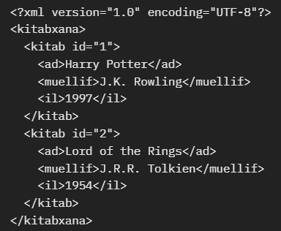
İndi isə, praktik nümunələrə baxaq. Yeni bir fayl yaradın (vscode ilə) və .xml olaraq saxlayın.
Sadə Nümunə (Kitab Siyahısı): Burada <kitabxana> kök elementdir, <kitab> alt elementlərdir.

Slide 7
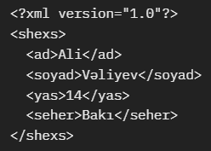
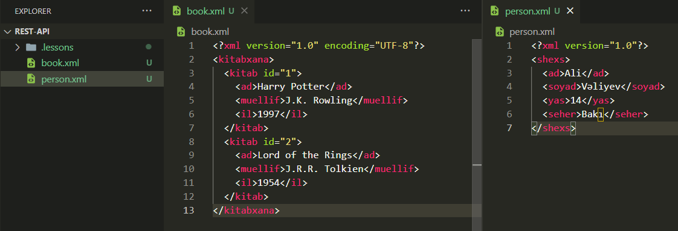
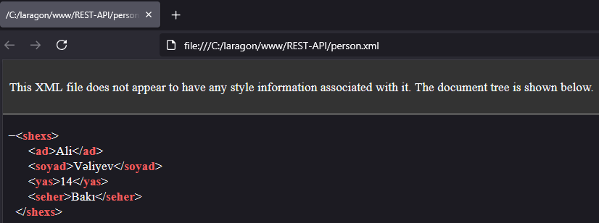
Başqa Nümunə (Şəxs Məlumatı):
Bu nümunələri brauzerdə açın – XML kimi göstəriləcək.

Slide 8
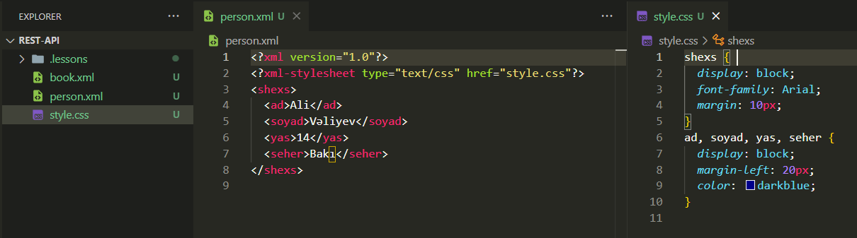
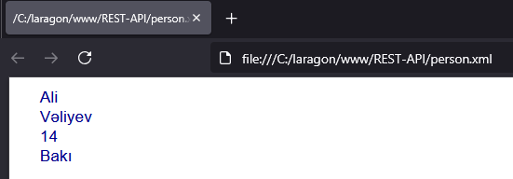
XML necə “gözəl” göstərilə bilər?
Əgər istəyirsənsə ki, XML brauzerdə daha səliqəli, cədvəl kimi görünsün, onda ona XSL və ya CSS qoşmaq lazımdır.
CODE1 qovluğu.

Slide 9
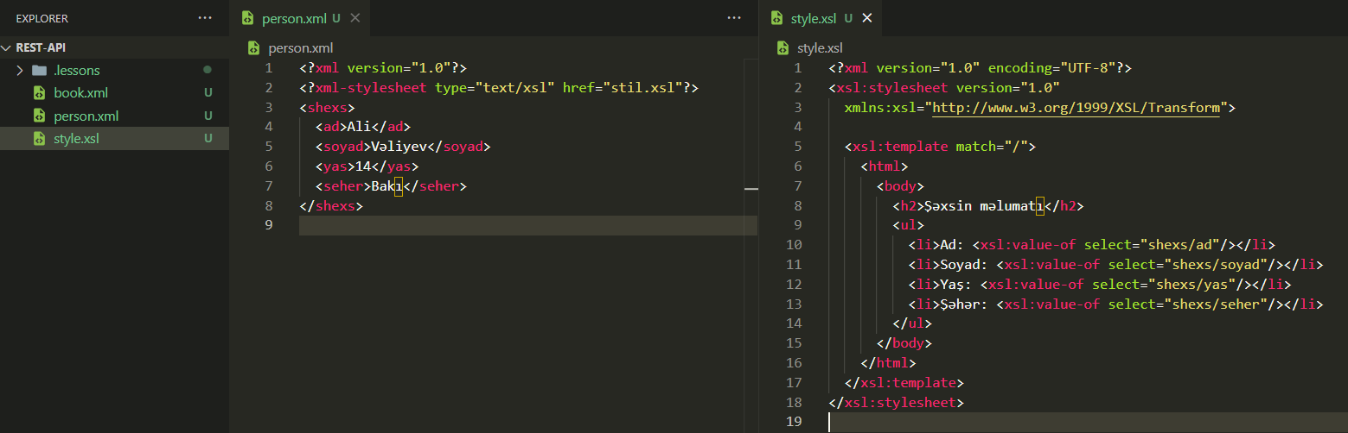
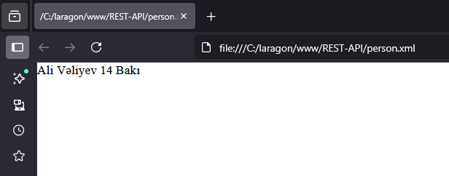
XSLT ilə çevirmə nümunəsi (məsələn HTML-ə):
Bu halda brauzer, XML faylını, HTML səhifəsinə çevirib normal veb səhifə kimi göstərəcək.
CODE2 qovluğu.

Slide 10
.

Slide 11
.

Slide 12
.

